Slide 1



课题综述
目前现状
研究目标
研究过程
研究结论
2021-2022学年第二学期培训
Part one
Part two
Part three
Part four
Part five
大连海事大学 - 电航学社 - 智能认知与数据计算部(ICDC)
Chapter 2-2
PyTorch 及 Dataloader 介绍
The Introduction of Pytorch and Dataloader
分享人
臧景奇
Dalian Maritime University
ICDC department, Dianhang Association
jonathan@dlmu.edu.cn
an.hongjun@foxmail.com | Copyright © Intelligent Cognition and Data Computing department(ICDC), Dianhang Association, Dalian Maritime University. All rights reserved.

Slide 2
2021-2022学年第二学期培训
大连海事大学 - 电航学社 - 智能认知与数据计算部(ICDC)
Common Environment of Deep Learning
第一部分
深度学习的常见生态
TensorFlow
Keras
PyTorch
an.hongjun@foxmail.com | Copyright © Intelligent Cognition and Data Computing department(ICDC), Dianhang Association, Dalian Maritime University. All rights reserved.

Slide 3
课题综述
目前现状
研究目标
研究过程
研究结论
2021-2022学年第二学期培训
Part one
Part two
Part three
Part four
Part five
大连海事大学 - 电航学社 - 智能认知与数据计算部(ICDC)
TensorFlow 简介
Keras 简介
TensorFlow是一个软件库或框架，由Google团队设计，以最简单的方式实现机器学习和深度学习概念，通常用于工业、企业的机器学习开发。
其缺点也很明显，TensorFlow一代与二代不兼容，而大量的工作和成熟代码都是基于TensorFlow 1.x 版本搭建的，这导致许多旧工程无法运行。
Keras 是一个用 Python 编写的高级神经网络 API，简便易于理解，同时支持卷积神经网络(CNN)和循环神经网络(RNN)，可以在 CPU 和 GPU 上无缝运行。
但是由于 Keras 本身是一个中间层，它是通过调用 TensorFlow 或 theano 实现的功能，因此如果需要训练大尺寸模型的话可能会频繁遇到 GPU 内存溢出的问题，且速度较慢。
官网：https://tensorflow.google.cn/
官网：https://keras.io/
an.hongjun@foxmail.com | Copyright © Intelligent Cognition and Data Computing department(ICDC), Dianhang Association, Dalian Maritime University. All rights reserved.

Slide 4

课题综述
目前现状
研究目标
研究过程
研究结论
2021-2022学年第二学期培训
Part one
Part two
Part three
Part four
Part five
大连海事大学 - 电航学社 - 智能认知与数据计算部(ICDC)
PyTorch 简介
优 点
上手快：掌握 Numpy 和基本深度学习概念即可上手
代码简洁灵活：用 nn.module 封装使网络搭建更方便，基于动态图机制，更灵活
Debug方便：调试 PyTorch 就像调试 Python 代码一样简单
开发者多：GitHub 上贡献者 (Contributors) 已达 1100+
兼容性好：不会像 TensorFlow 那样版本之间存在自我冲突现象
运行速度快：相较于 Keras，PyTorch 的性能要好得多
PyTorch 是一个开源的 Python 机器学习库，底层由 C++ 实现，应用于人工智能领域
它主要由 Facebook 的人工智能研究团队开发，被广泛应用于学术研究界。
官网：https://pytorch.org/
an.hongjun@foxmail.com | Copyright © Intelligent Cognition and Data Computing department(ICDC), Dianhang Association, Dalian Maritime University. All rights reserved.

Slide 5
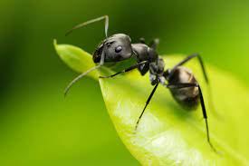
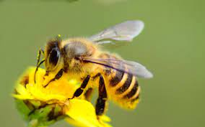
课题综述
目前现状
研究目标
研究过程
研究结论
2021-2022学年第二学期培训
Part one
Part two
Part three
Part four
Part five
大连海事大学 - 电航学社 - 智能认知与数据计算部(ICDC)
PyTorch 简介
应 用
使用 PyTorch，我们可以实现将蚂蚁和蜜蜂的图片进行区分。不仅仅是蚂蚁蜜蜂，各种特征鲜明的动植物、物体等都可用PyTorch进行区分。
我们还可以根据黄金的历史价格，来预测未来黄金价格的走向。不仅仅是黄金，任何股票或比特币等资产都可被用于预测中。
使用PyTorch，可以轻松地解决线性回归、拟合、分类等问题，并且具有良好的可视化性。
官网：https://pytorch.org/
an.hongjun@foxmail.com | Copyright © Intelligent Cognition and Data Computing department(ICDC), Dianhang Association, Dalian Maritime University. All rights reserved.

Slide 6
2021-2022学年第二学期培训
大连海事大学 - 电航学社 - 智能认知与数据计算部(ICDC)
Installation Demo of PyTorch-CPU Environment
第二部分
PyTorch-CPU 环境的安装演示
有安装 GPU 环境需求的可申请单独辅导
an.hongjun@foxmail.com | Copyright © Intelligent Cognition and Data Computing department(ICDC), Dianhang Association, Dalian Maritime University. All rights reserved.

Slide 7
2021-2022学年第二学期培训
大连海事大学 - 电航学社 - 智能认知与数据计算部(ICDC)
Introduction of DataLoader
DataLoader 简介
第三部分
有安装 GPU 环境需求的可申请单独辅导
an.hongjun@foxmail.com | Copyright © Intelligent Cognition and Data Computing department(ICDC), Dianhang Association, Dalian Maritime University. All rights reserved.

Slide 8
课题综述
目前现状
研究目标
研究过程
研究结论
2021-2022学年第二学期培训
Part one
Part two
Part three
Part four
Part five
大连海事大学 - 电航学社 - 智能认知与数据计算部(ICDC)
DataLoader 与 Dataset 简介
创建 Dateset
机器学习最重要部分之一就是数据集，只有强大的数据集才能训练出优秀的机器学习模型
数据集通常规模庞大，例如 CIFAR10 数据集中就包含了 60000 张彩色图像
自己寻找数据集的工程量是非常大的，所以 PyTorch 很贴心地为我们提供了大量的优秀数据集使用，并将其封装为 Dataset 类，可直接调用
Dataset 传递给 DataLoader
DataLoader 迭代产生训练数据提供给模型
数据集的传递流程
an.hongjun@foxmail.com | Copyright © Intelligent Cognition and Data Computing department(ICDC), Dianhang Association, Dalian Maritime University. All rights reserved.

Slide 9
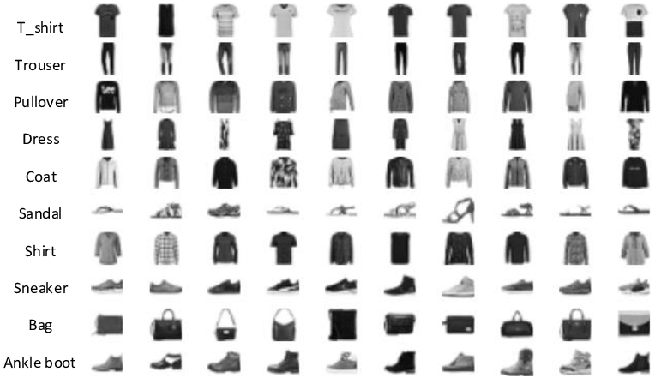
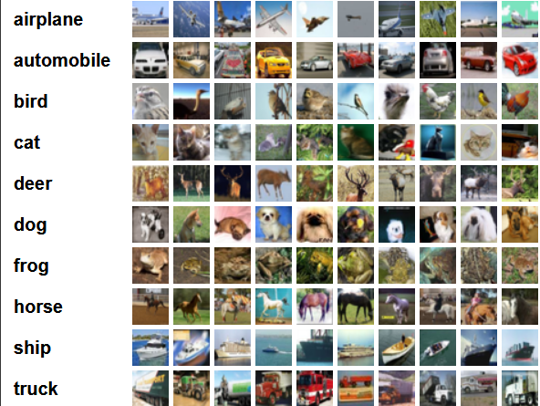
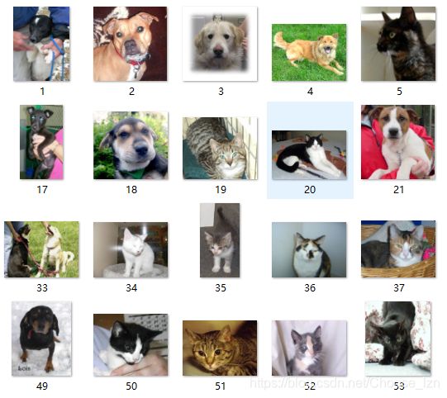
课题综述
目前现状
研究目标
研究过程
研究结论
2021-2022学年第二学期培训
Part one
Part two
Part three
Part four
Part five
大连海事大学 - 电航学社 - 智能认知与数据计算部(ICDC)
常用数据集介绍
FASHION MNIST
CIFAR-10
CATS vs. DOGS
Fashion-MNIST 是一个包含了来自10种类别的共70000个不同商品的正面灰度图片的数据集，每张图片的大小为28×28，训练集/验证集的划分为：60000/10000
CIFAR-10 是一个包含了来自10种不同类别的共60000张彩色图片的数据集，每张图片的大小为32×32，训练集/验证集的划分为：50000/10000
Cats vs. Dogs 是一个包含了猫与狗各12500张彩色图片的数据集，数据集中的图片尺寸都不尽相同，没有进行统一的裁剪。
an.hongjun@foxmail.com | Copyright © Intelligent Cognition and Data Computing department(ICDC), Dianhang Association, Dalian Maritime University. All rights reserved.

Slide 10
2021-2022学年第二学期培训
大连海事大学 - 电航学社 - 智能认知与数据计算部(ICDC)
THANKS!
分享人
臧景奇
Dalian Maritime University
ICDC department, Dianhang Association
jonathan@dlmu.edu.cn
an.hongjun@foxmail.com | Copyright © Intelligent Cognition and Data Computing department(ICDC), Dianhang Association, Dalian Maritime University. All rights reserved.

